Slide 1
102學年度第2學期 「校外實習課程」經驗分享座談會 報告單位：餐旅管理系 報告人：賴佩均主任

Slide 2
報告大綱
壹
本系「餐旅實務實習(校外)」及「餐旅產業實習」課程執行時程
貳
本系「餐旅實務實習(校外)」及「餐旅產業實習」辦法及表件
參
本系辦理校外實習聯合登記分發及實習行前說明會狀況
肆
本系校外實習修課學生於實習期間之實習概況及學生校外實習心得報告
伍
本系校外實習課程教師訪視概況
陸
其他表件及補充說明

Slide 3
本系「餐旅實務實習(校外)」及「餐旅產業實習」課程執行時程
1~2月
◎發文至國內旅館及餐飲相關企業(確定名額)
◎學生提出申請或分發
◎自行選擇實習機構之學生提出機構資料進行
3月
◎審核認可學生得自行選擇國內旅館及餐飲相關企業
◎實習經驗交流

Slide 4
本系發文至國內旅館及餐飲相關企業之公文

Slide 5
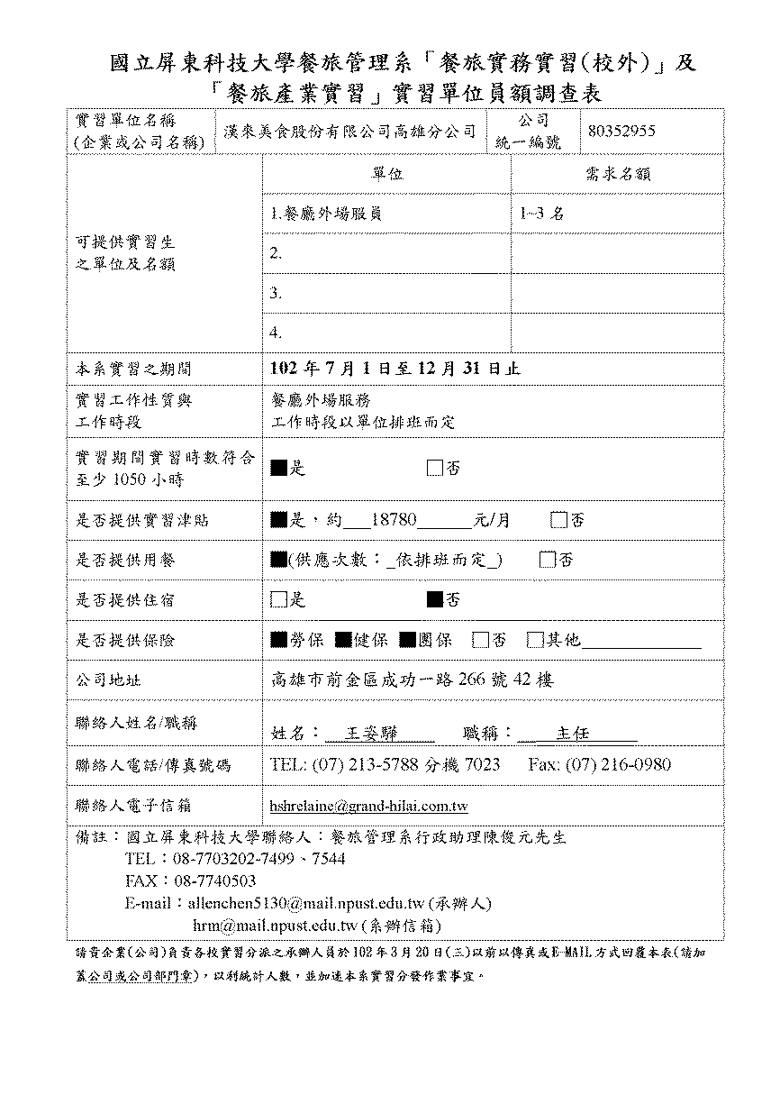
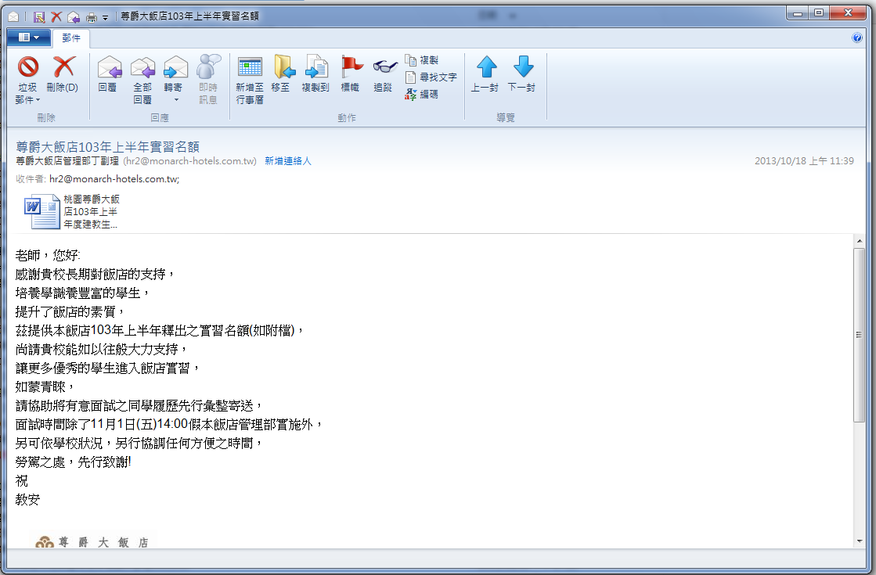
國內旅館及餐飲相關企業回覆之員額表

Slide 6
本系「餐旅實務實習(校外)」及「餐旅產業實習」課程執行時程(續)
4月
◎蒐集整理可實習機構並公告
5月
◎實習分發將依業界提供之名額，先由學生自行選填志願，
及繳交「校外實習家長同意書」後，依照分發排序結果，
安排至實習單位參加面試

Slide 7
本系「餐旅實務實習(校外)」及「餐旅產業實習」課程執行時程(續)
6月
◎相關機構聯繫與確定
◎實習學生造冊備查
◎督導教師舉行實習行前會議，
說明該課程相關注意事項
7月
◎學生將「實習考核表」帶至實習機構督導
教師訪視學生及實習單位

Slide 8
本系「餐旅實務實習(校外)」及「餐旅產業實習」課程執行時程(續)
8月
◎指導教師訪視學生及實習單位
9月
◎催收整理
「實習考核表」、「實習工作紀錄表」、「實習報告」

Slide 9
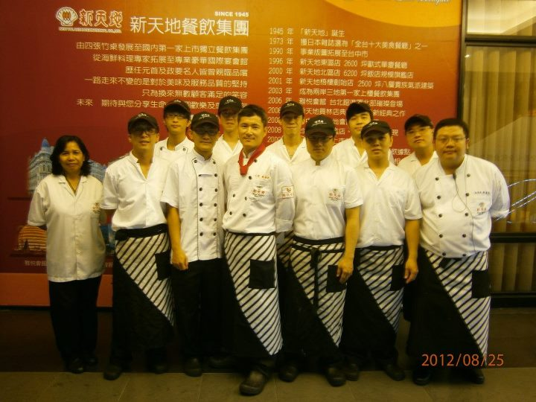
本系「餐旅實務實習(校外)」及「餐旅產業實習」課程執行時程(續)
10月
◎餐旅實務實習口頭報告
「餐旅實務實習(校外)」及「餐旅產業實習」實習工作記錄表：
每兩週繳交一次，郵寄或傳真給學校督導老師
「餐旅實務實習(校外)」實習心得報告：
實習結束後一個月繳交，並於餐旅實務實習課程做口頭報告。
「餐旅產業實習」實習心得報告：
於第三學年第一學期第18週繳交。

Slide 10
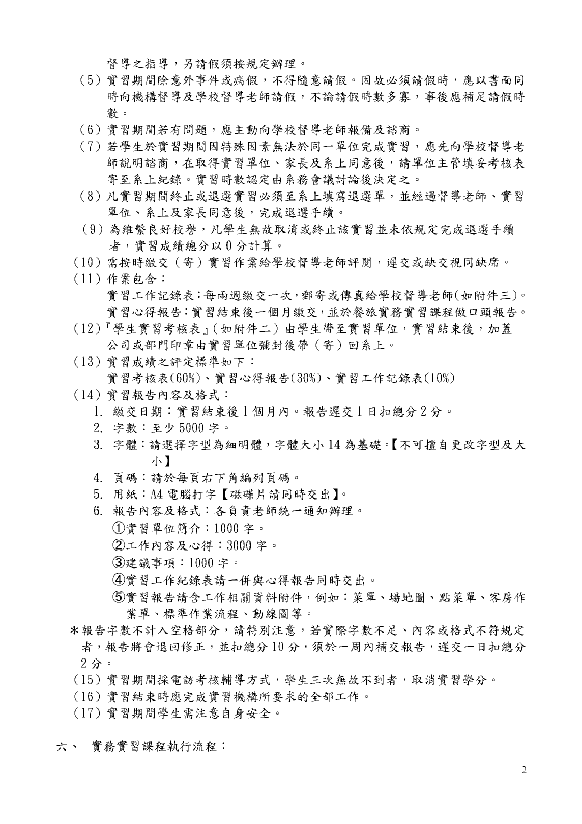
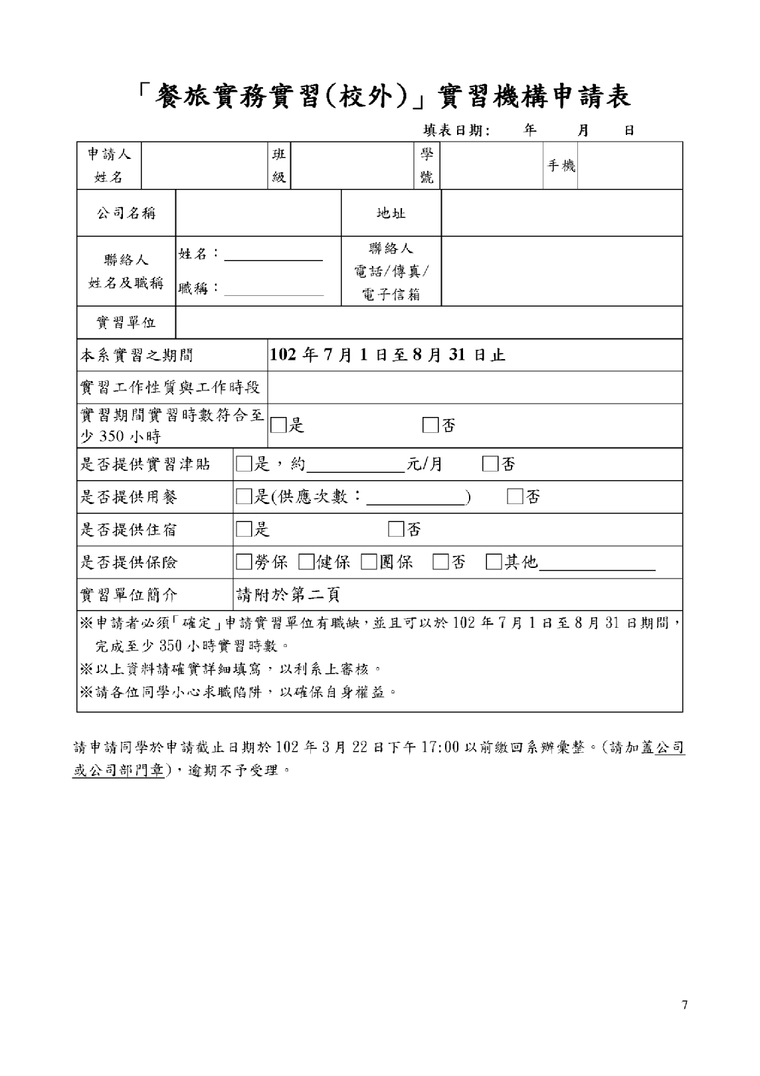
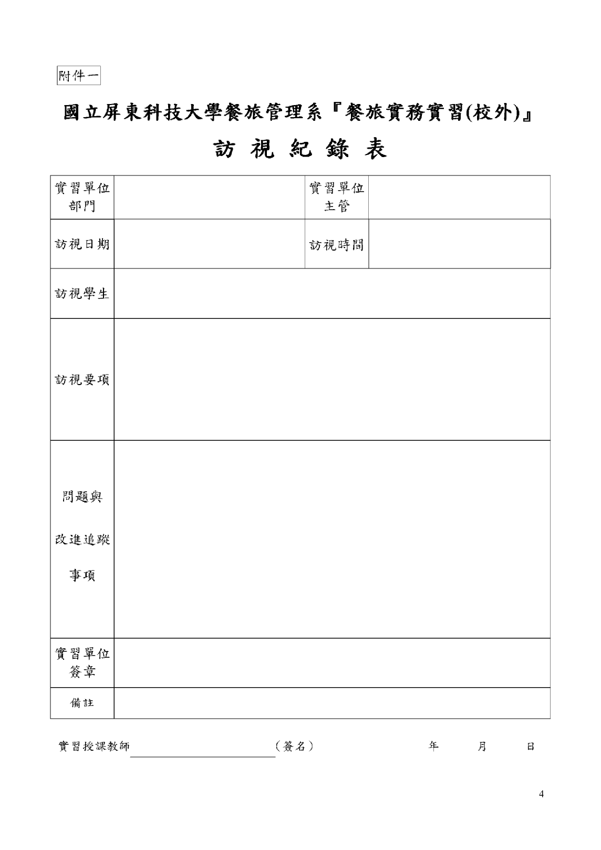
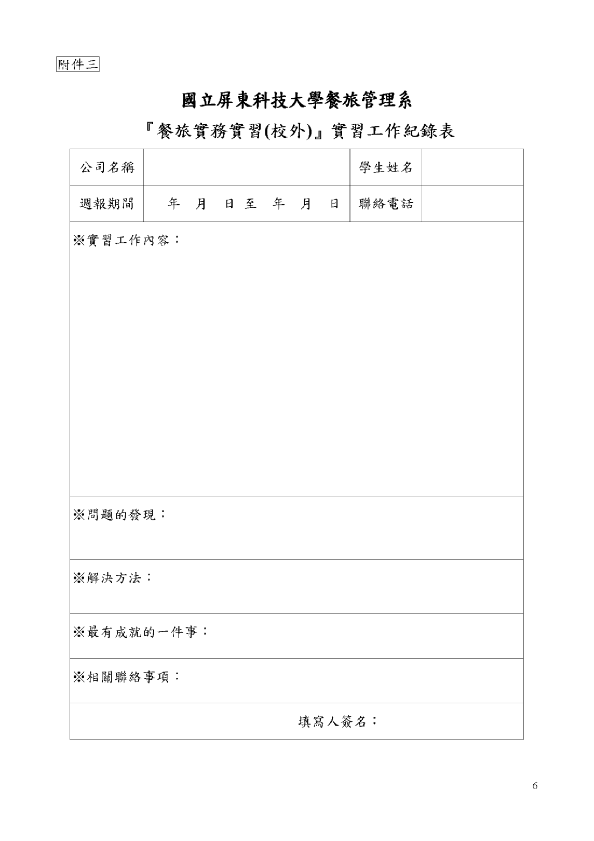
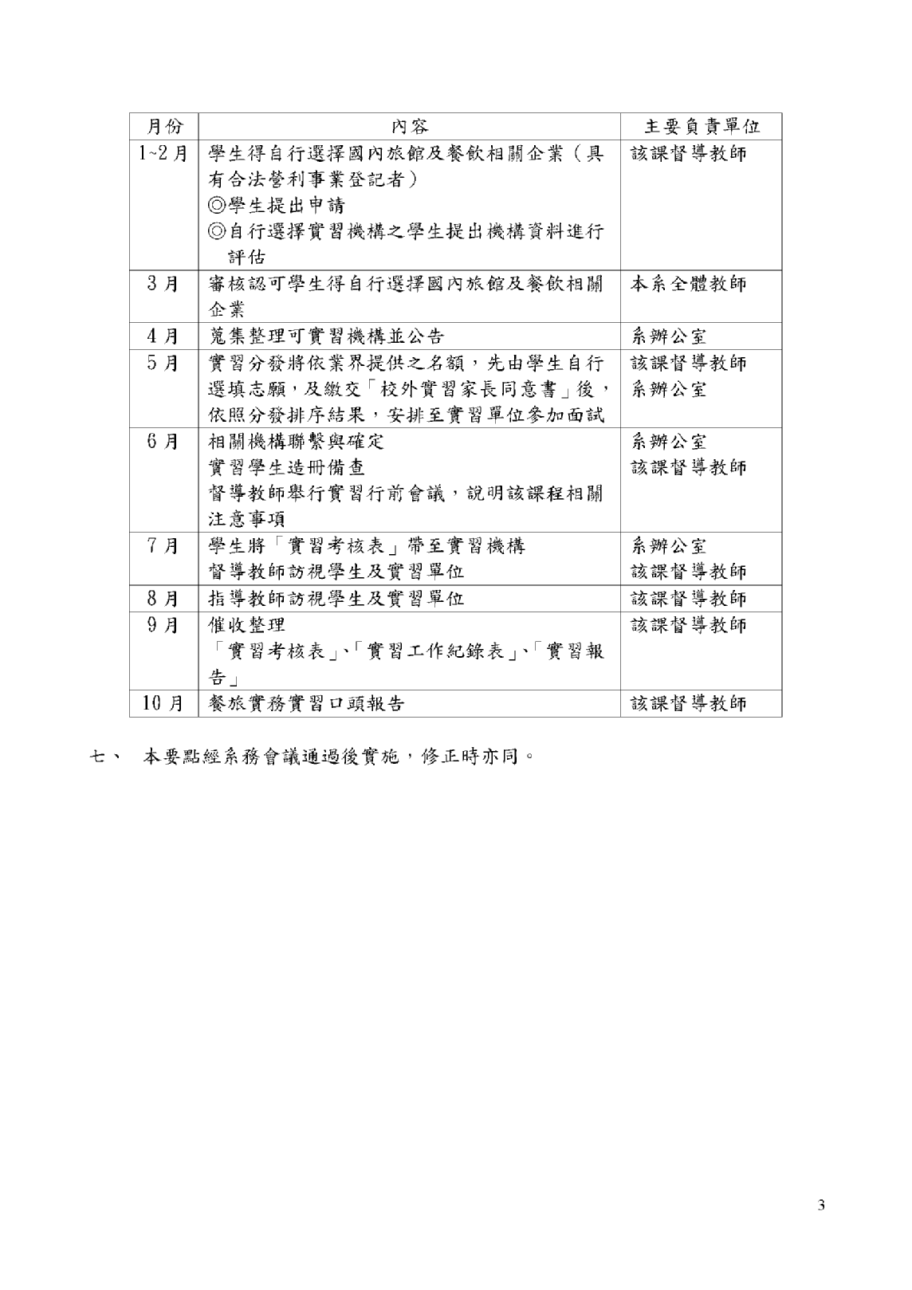
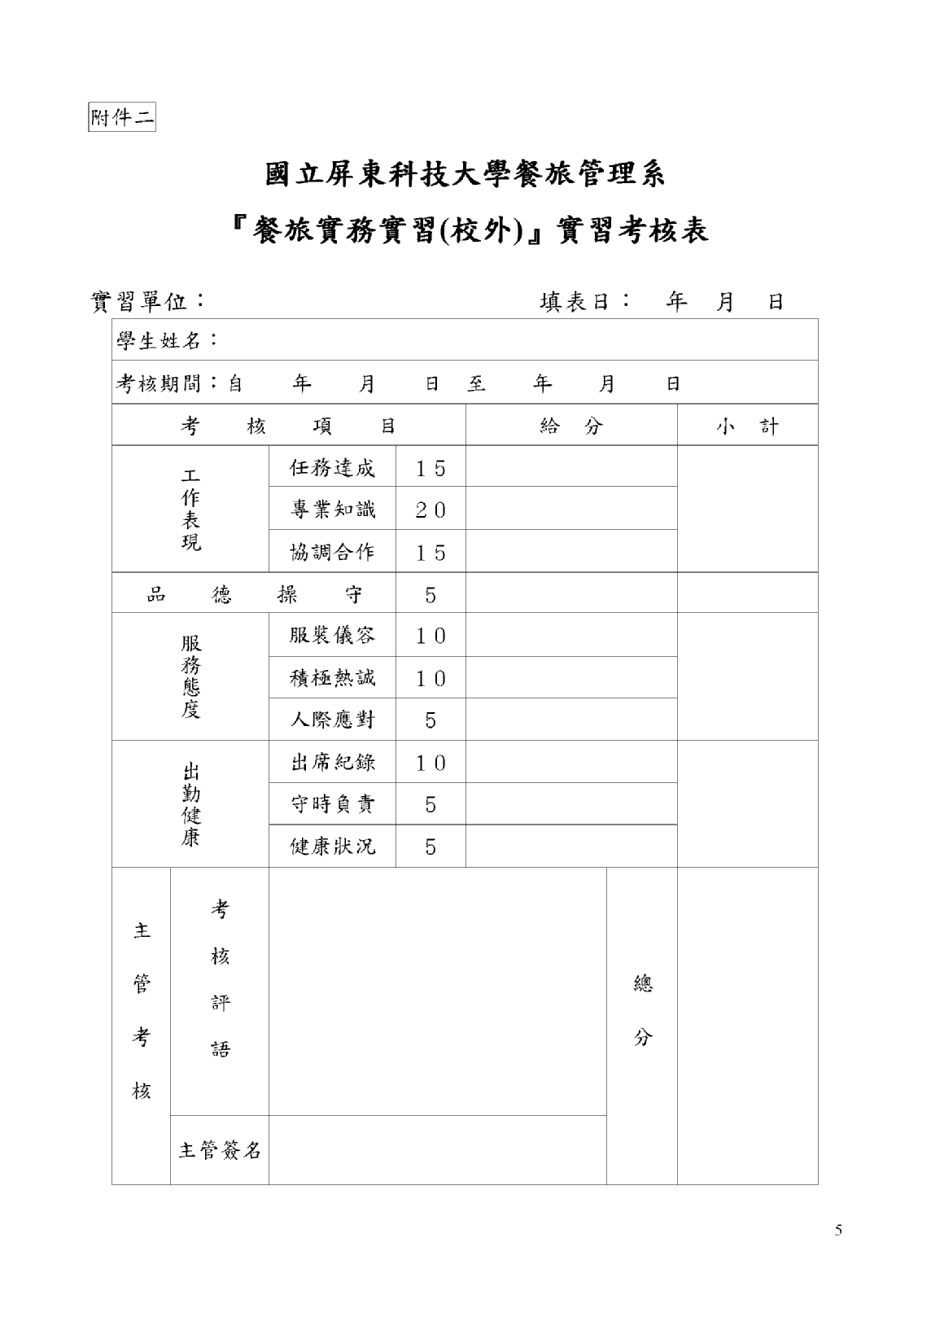
本系「餐旅實務實習(校外)」及「餐旅產業實習」辦法及表件

Slide 11
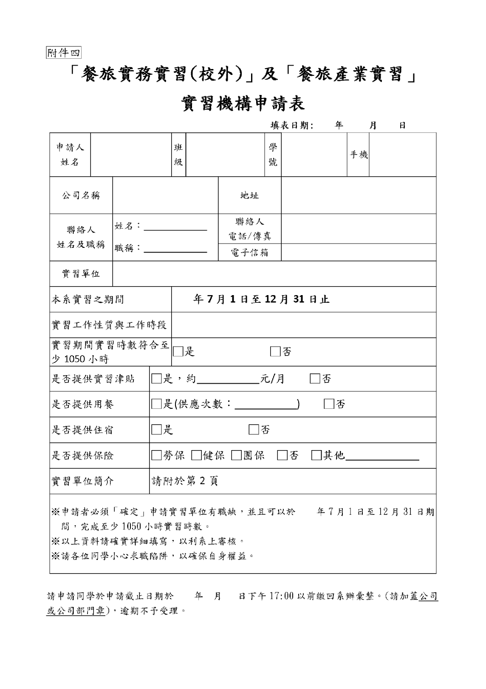
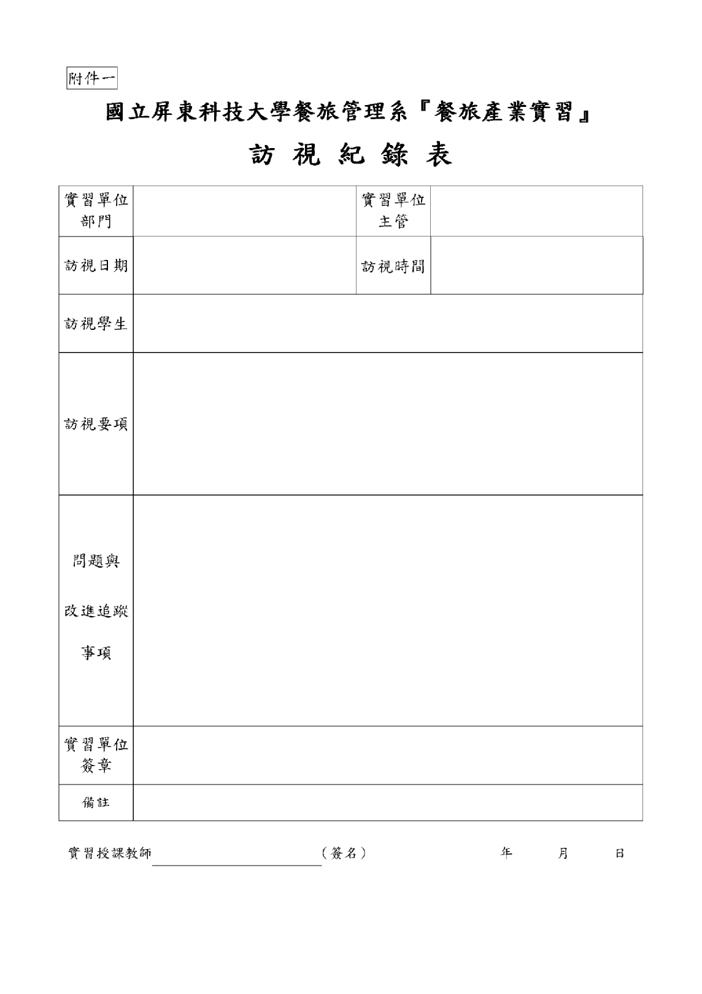
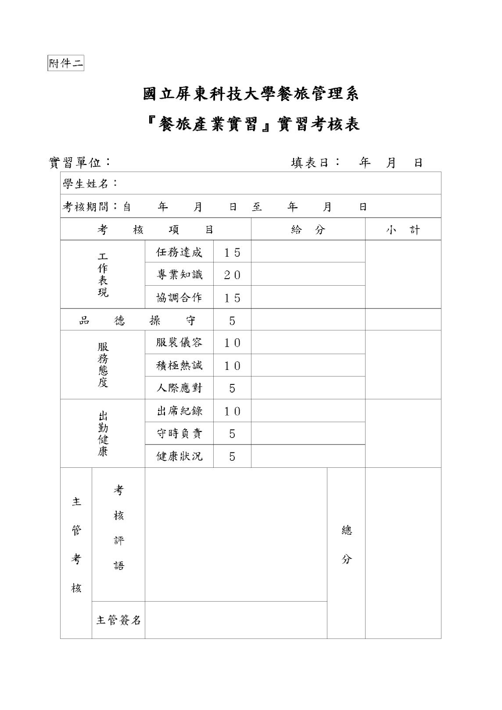
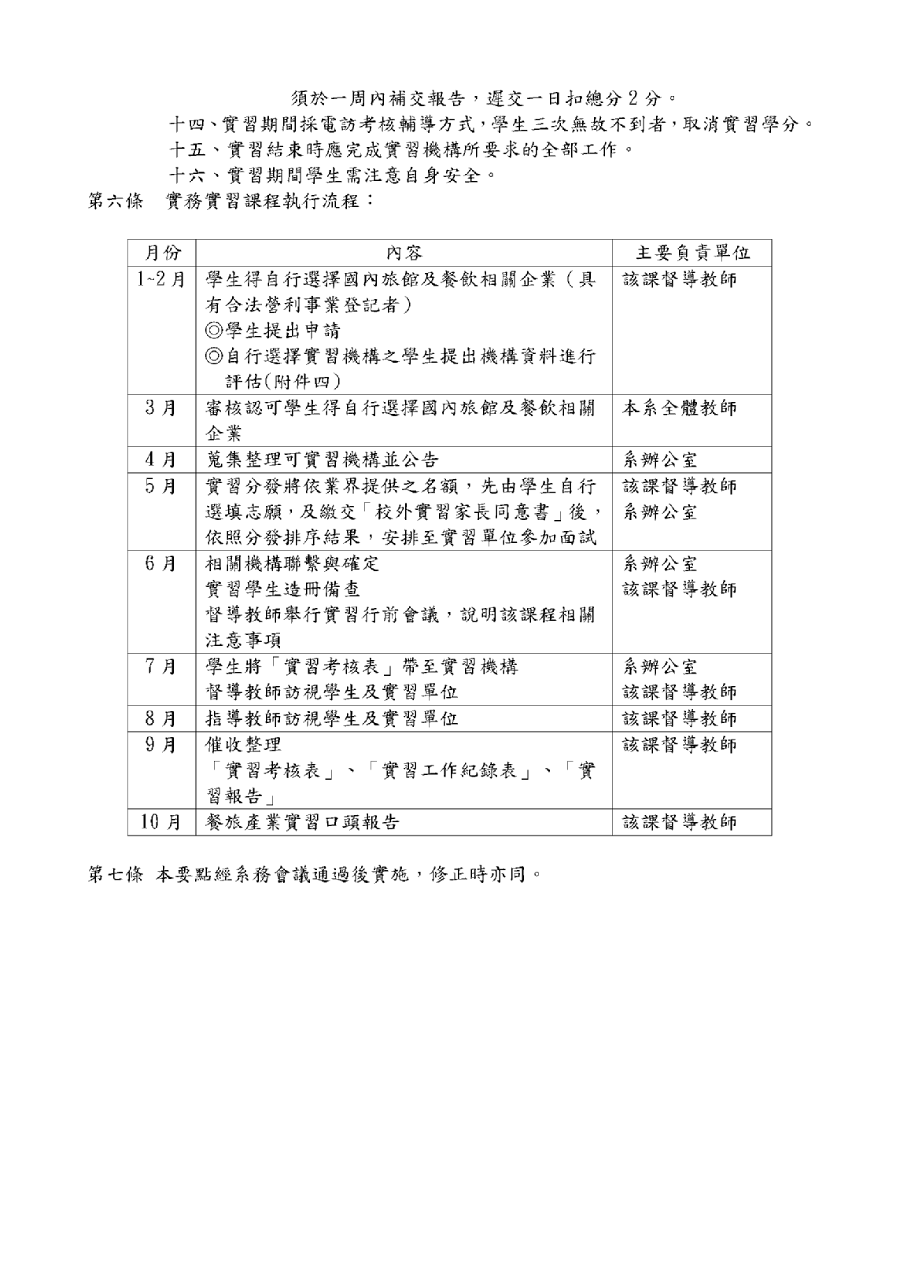
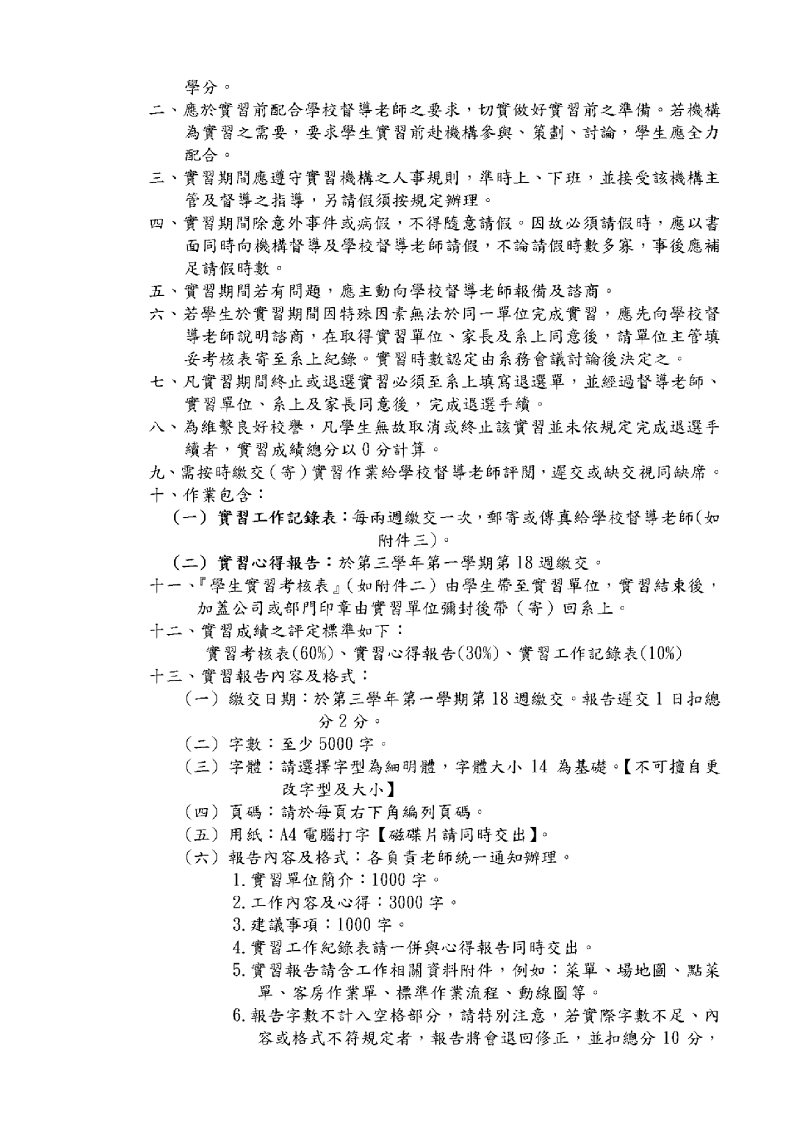
本系「餐旅實務實習(校外)」及「餐旅產業實習」辦法及表件(續)

Slide 12
本系「餐旅實務實習(校外)」及「餐旅產業實習」辦法及表件(續)

Slide 13
本系「餐旅實務實習(校外)」及「餐旅產業實習」辦法及表件(續)

Slide 14
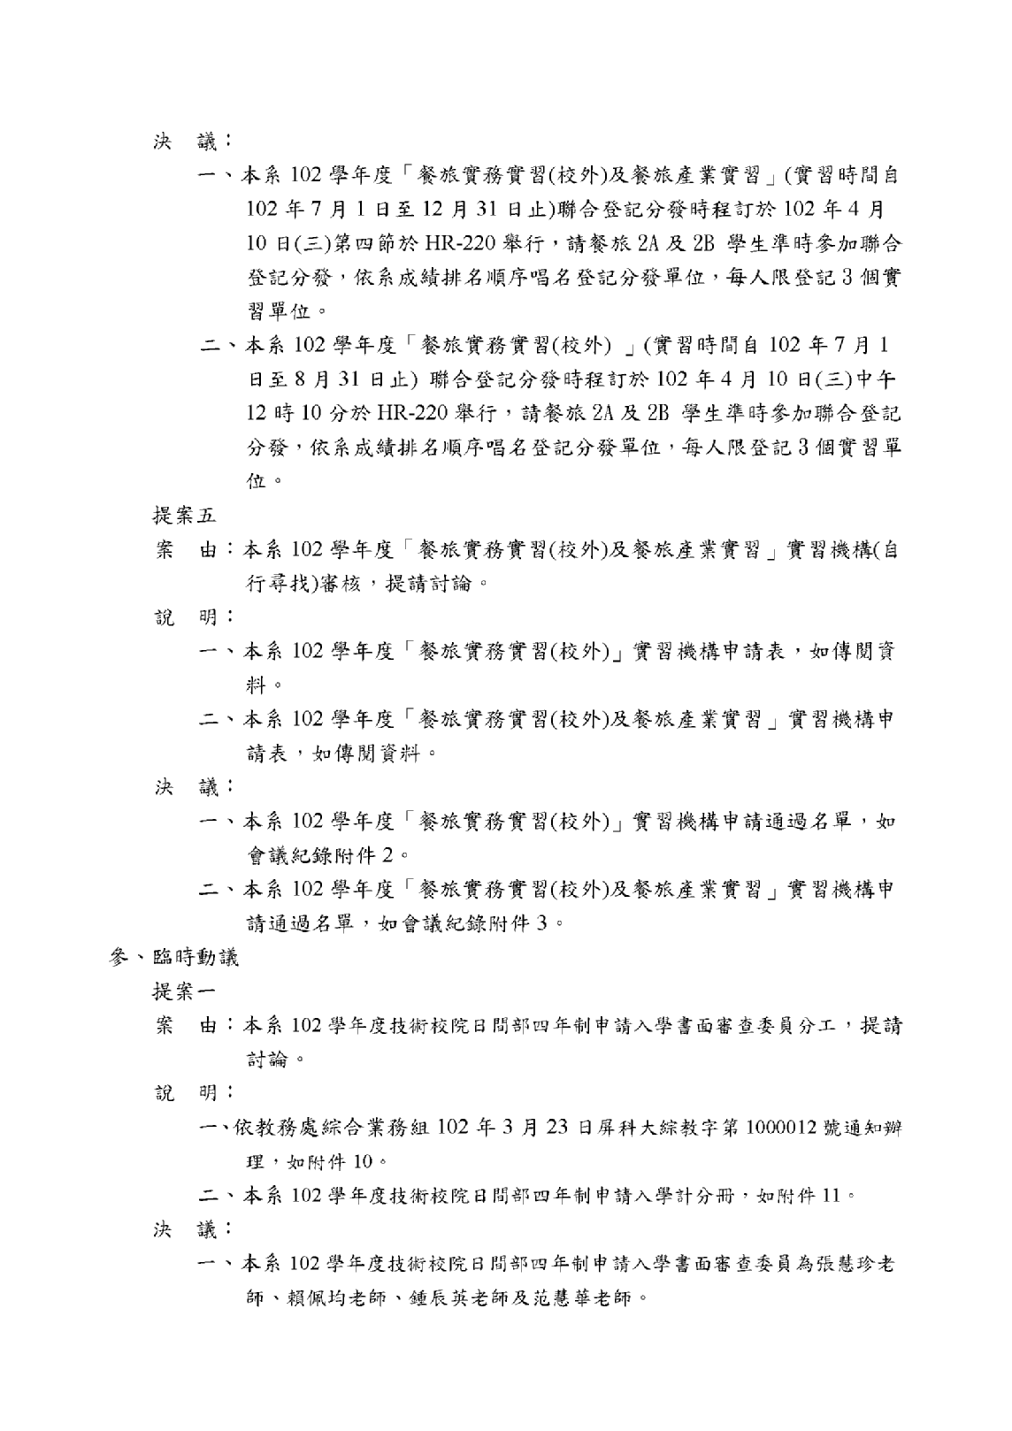
本系辦理校外實習聯合登記分發及實習行前說明會狀況

Slide 15
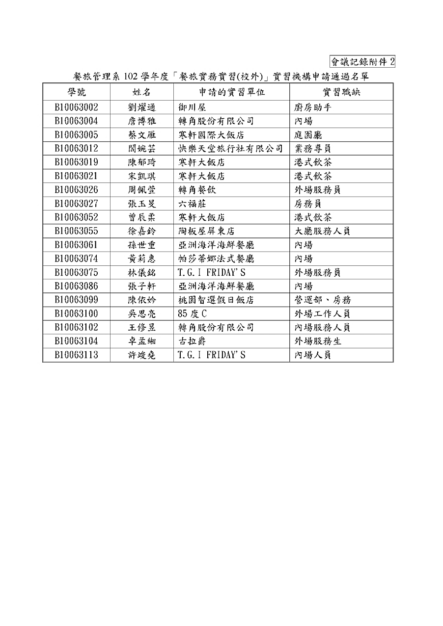
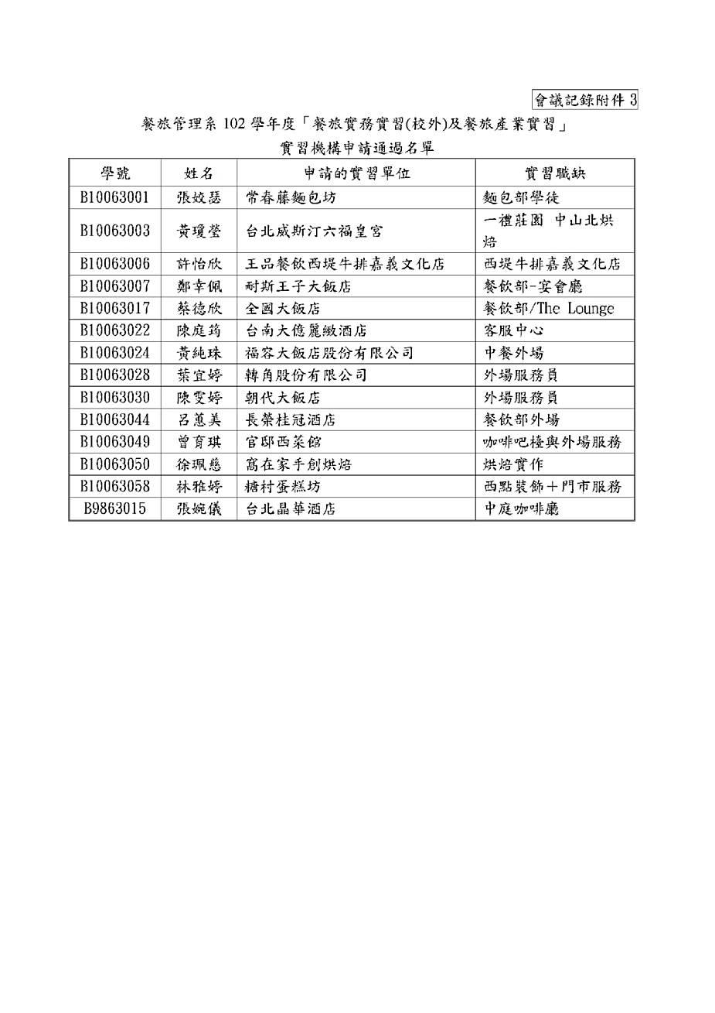
本系辦理校外實習聯合登記分發及實習行前說明會狀況(續)

Slide 16
本系辦理校外實習聯合登記分發及實習行前說明會狀況(續)

Slide 17
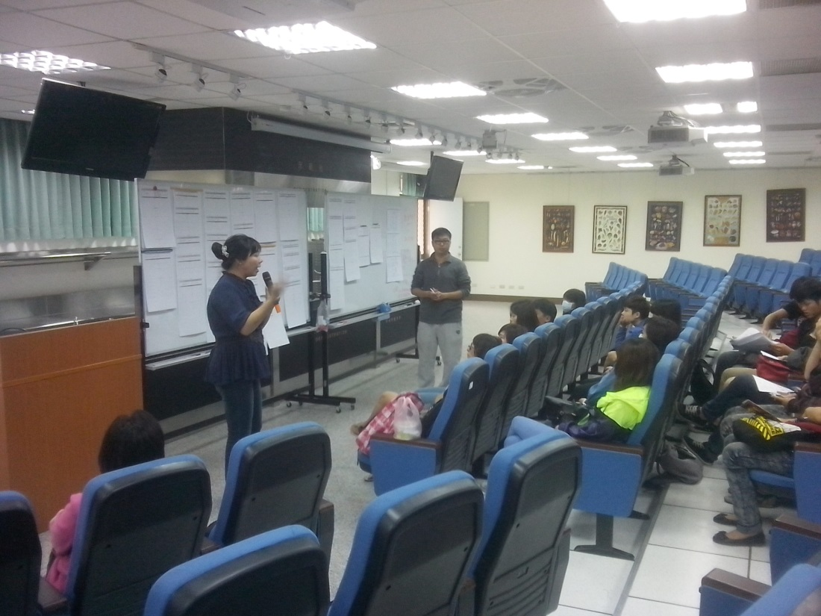
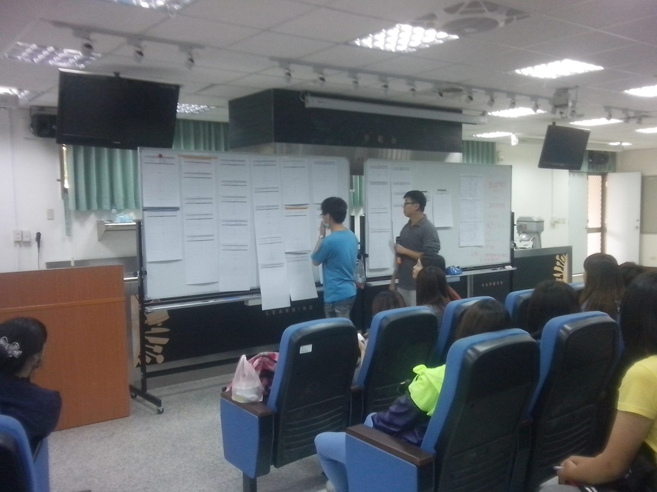
本系辦理校外實習聯合登記分發及實習行前說明會狀況(續)

Slide 18
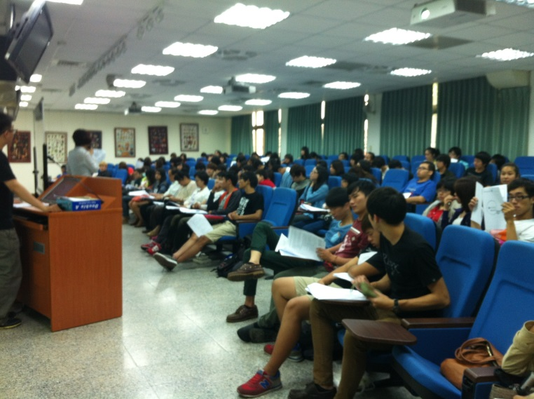
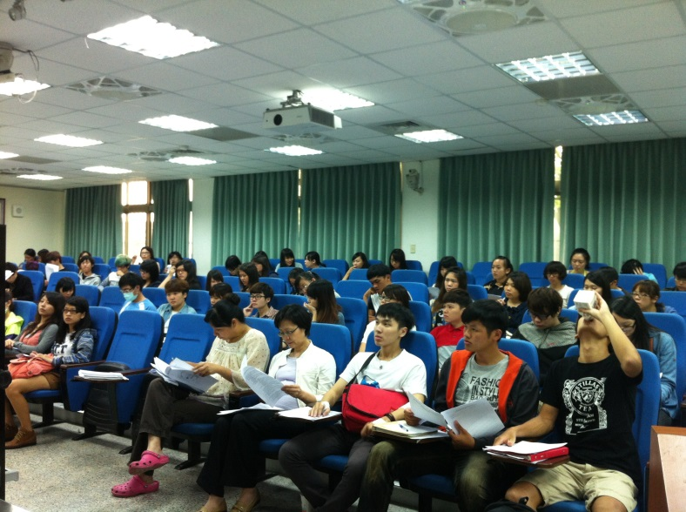
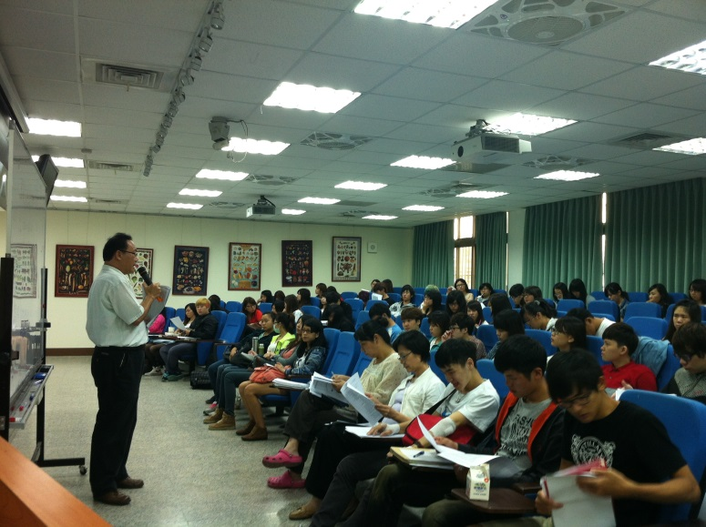
本系辦理校外實習聯合登記分發及實習行前說明會狀況(續)

Slide 19
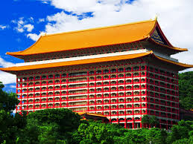
本系辦理校外實習聯合登記分發及實習行前說明會狀況(續)
寄發實習學生履歷至飯店，敲定面試時間前往面試
面試錄取通知
建構實習學生名單
與飯店簽立實習合約

Slide 20
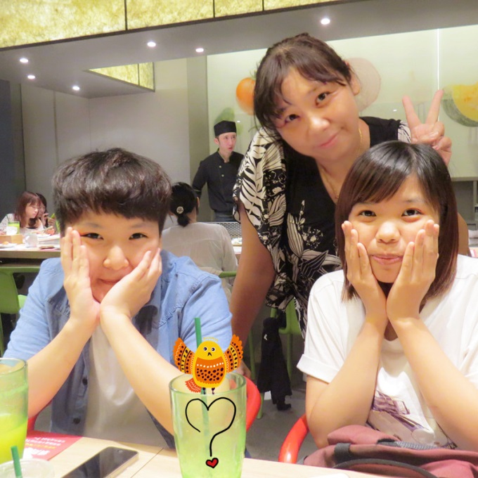
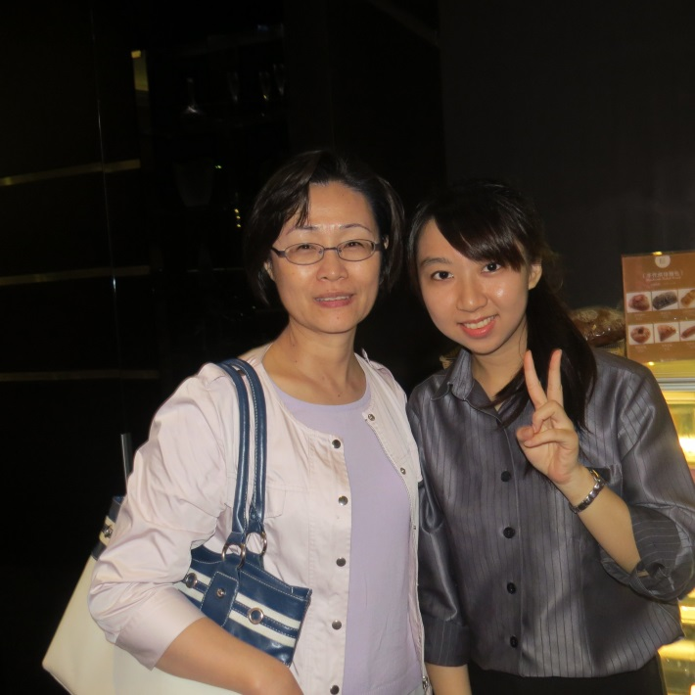
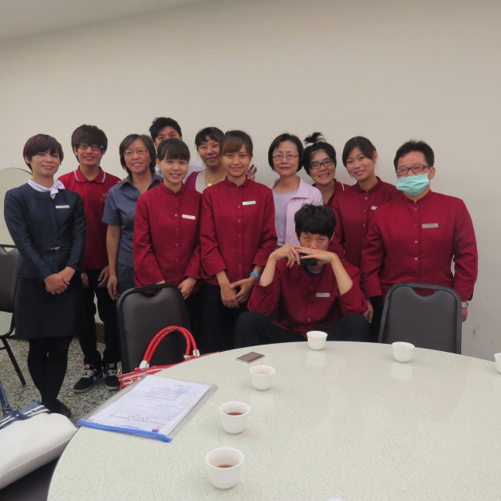
本系校外實習修課學生於實習期間之實習概況及學生校外實習心得報告

Slide 21
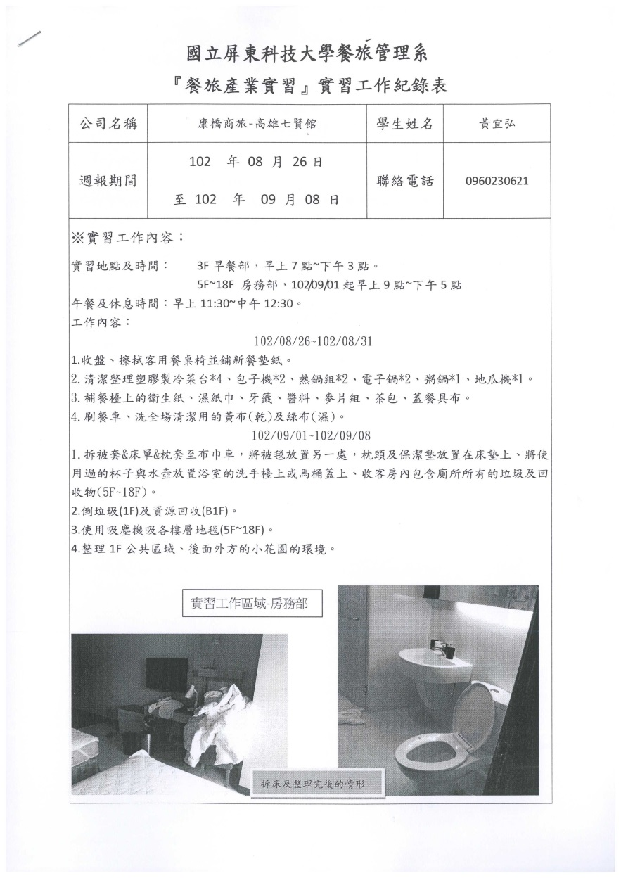
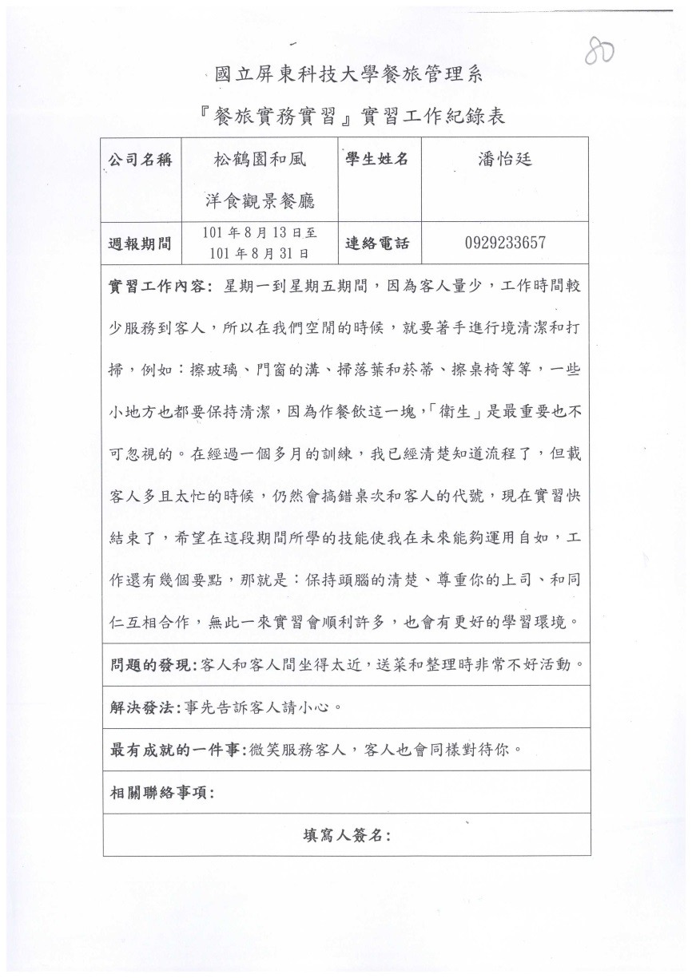
本系校外實習修課學生於實習期間之實習概況及學生校外實習心得報告(續)

Slide 22
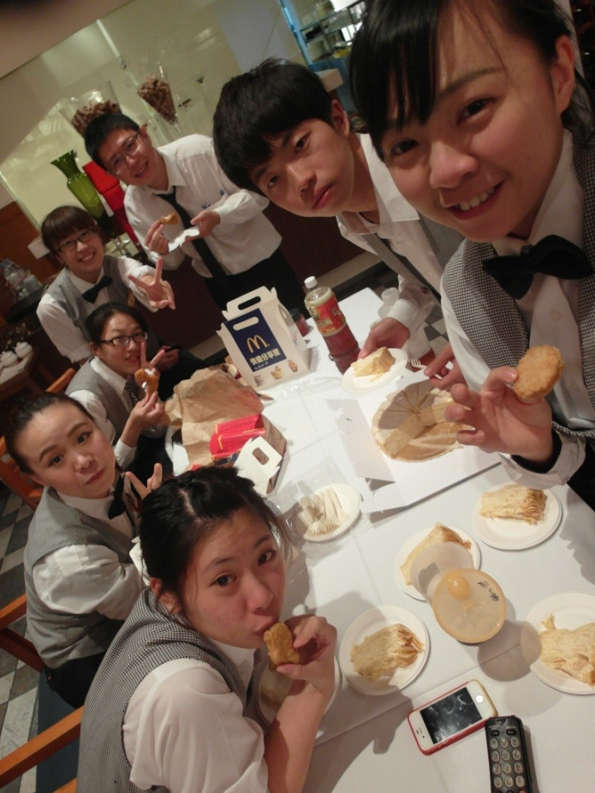
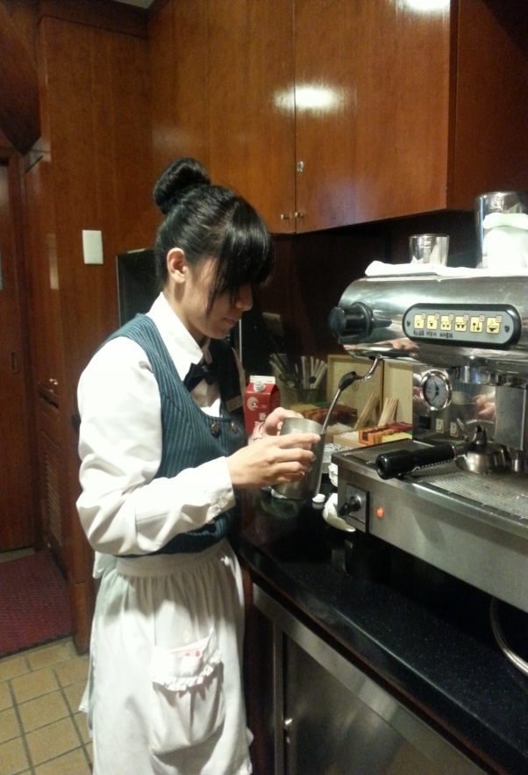
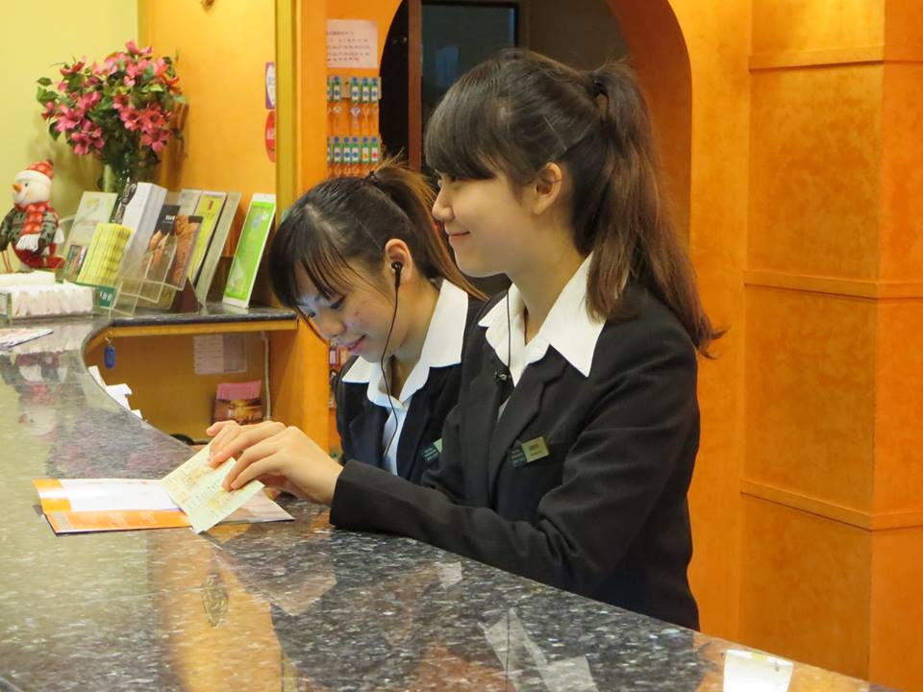
本系校外實習修課學生於實習期間之實習概況及學生校外實習心得報告(續)

Slide 23
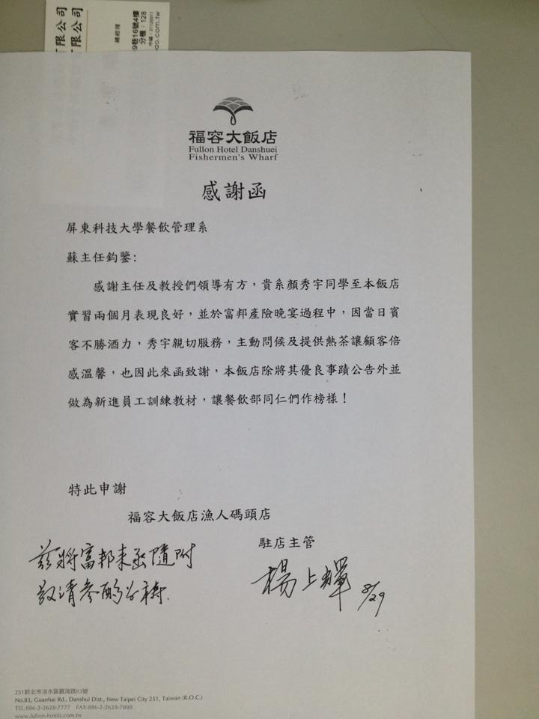
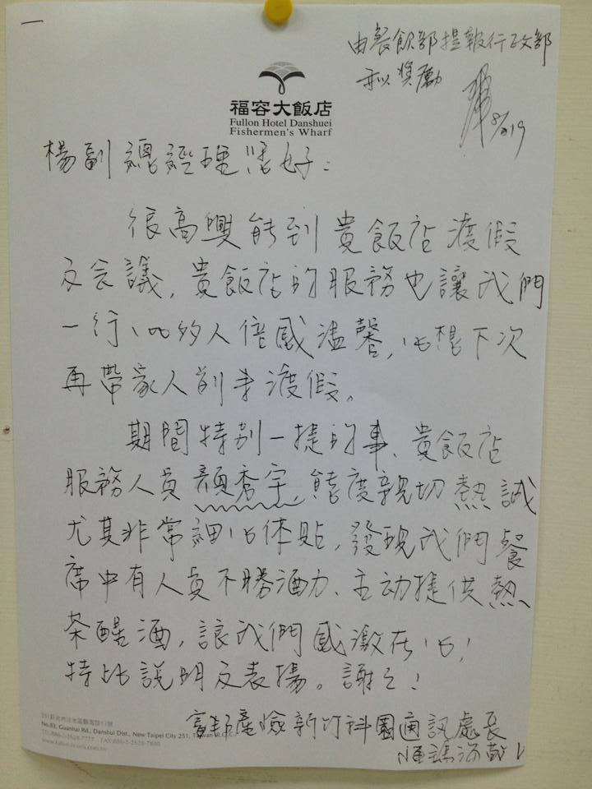
本系校外實習修課學生於實習期間之實習概況及學生校外實習心得報告(續)

Slide 24
本系校外實習修課學生於實習期間之實習概況及學生校外實習心得報告(續)
24
Notes:
24

Slide 25
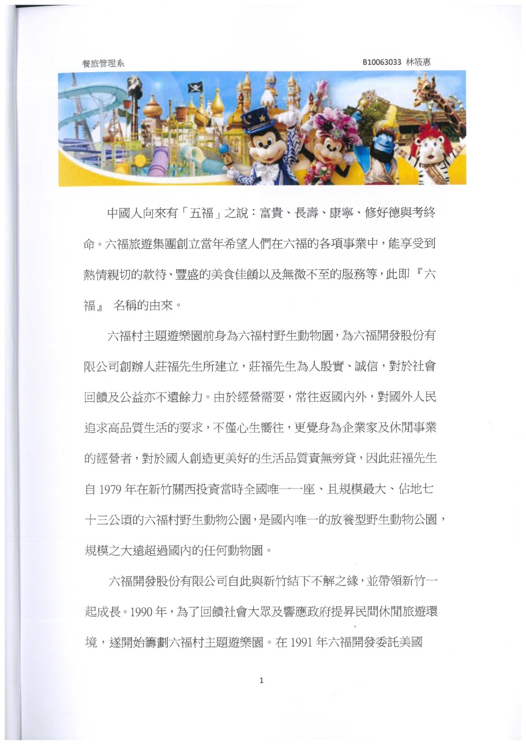
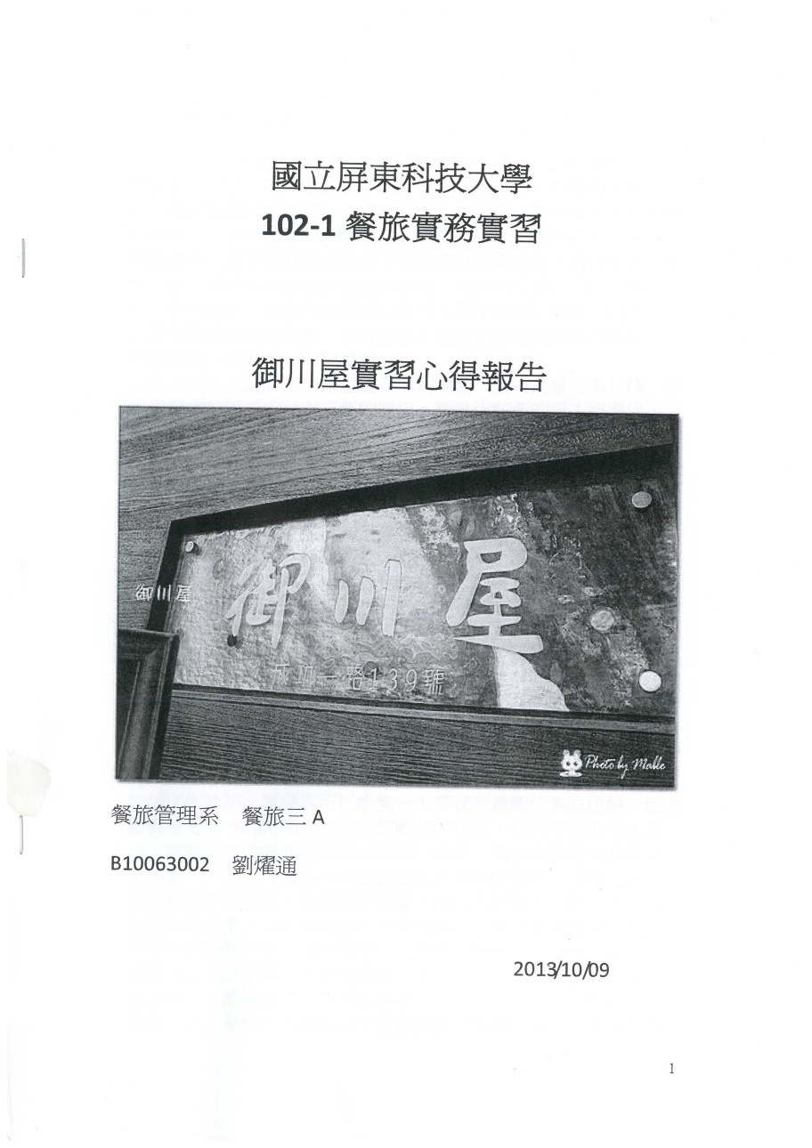
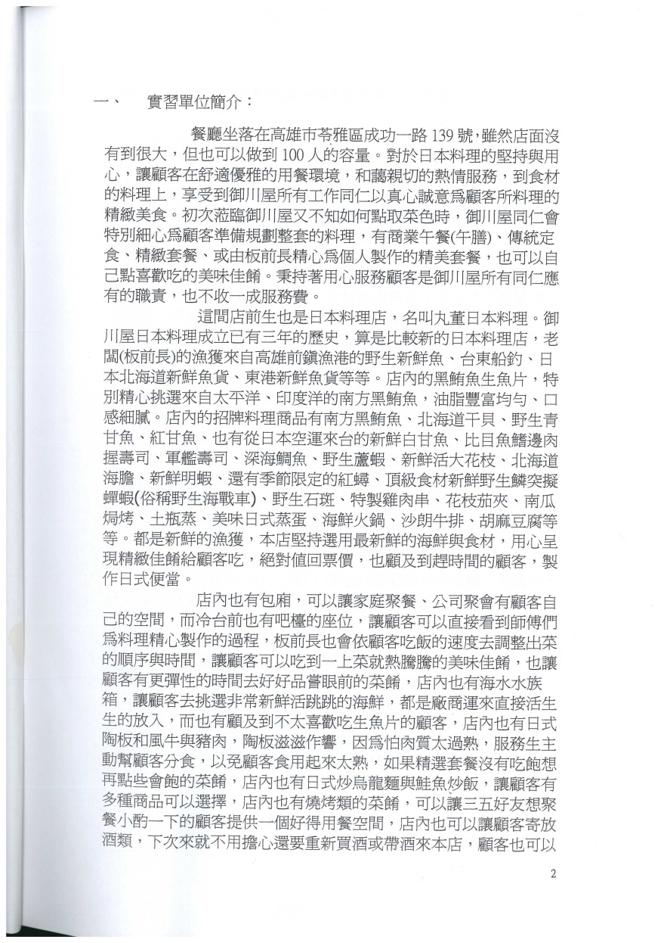
本系校外實習修課學生於實習期間之實習概況及學生校外實習心得報告(續)

Slide 26
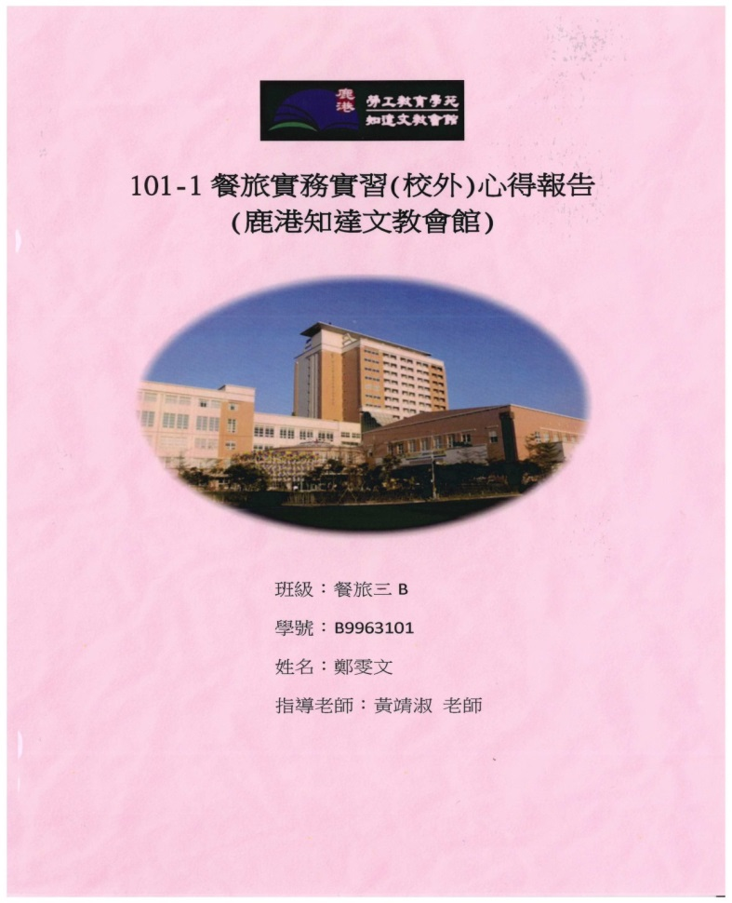
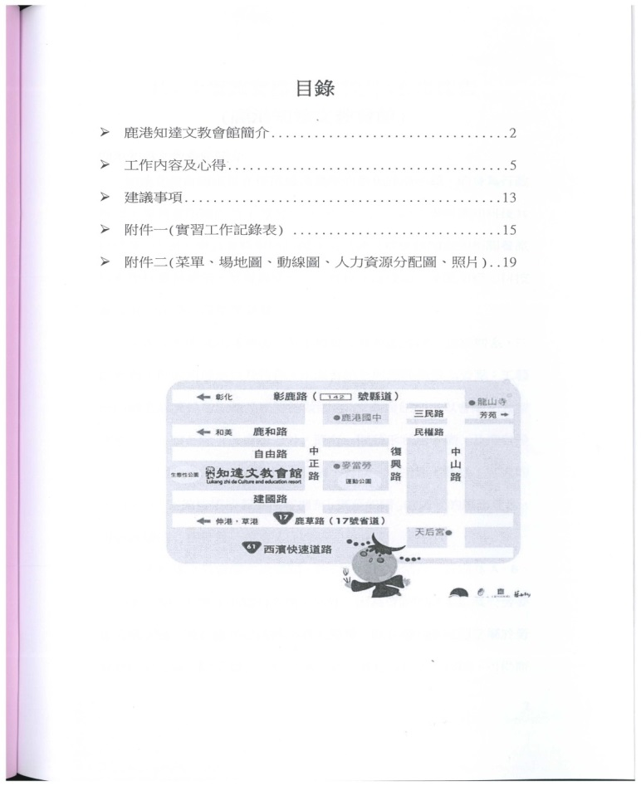
本系校外實習修課學生於實習期間之實習概況及學生校外實習心得報告(續)

Slide 27
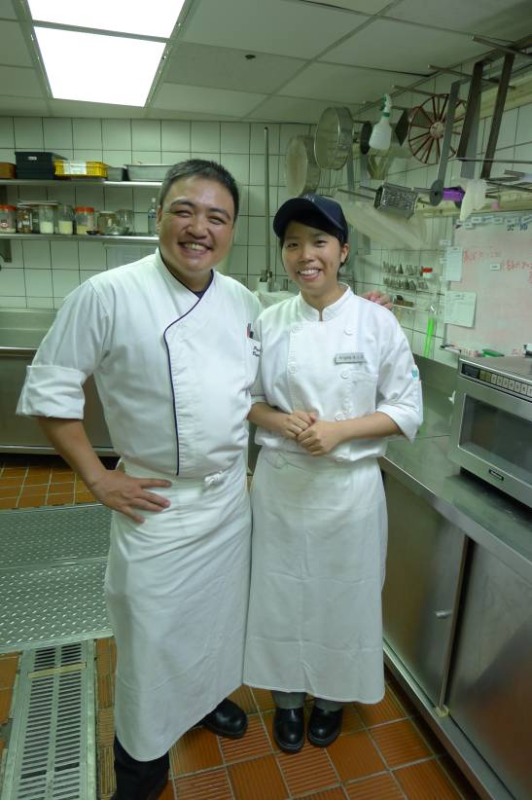
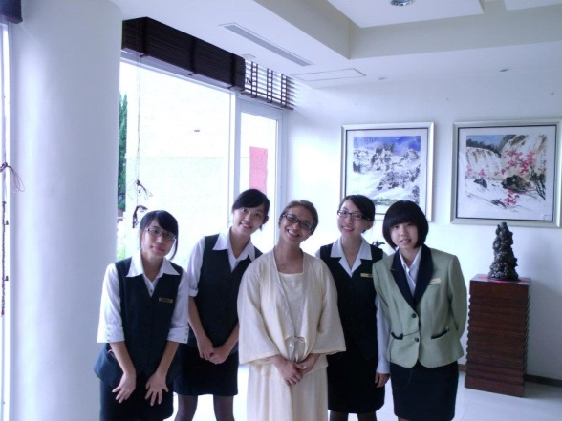
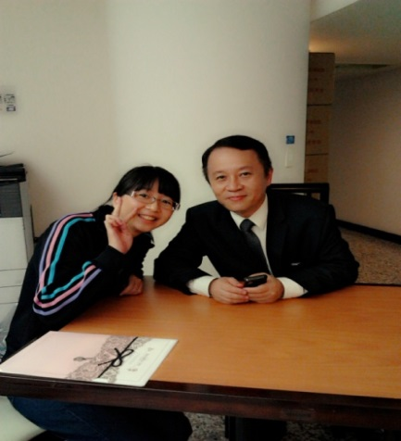
本系校外實習課程教師訪視概況
實習期間授課教師可以電話訪談或實地訪視方式進行輔導，並填寫『訪視記錄表』
學生實習結束後，於第三學年第一學期由授課教師召開「實習檢討座談會」，檢討學生實習相關事宜。
本系所有專任教師皆有義務擔任本課程之授課教師，並協助實習機構分發或自行申請等相關事宜。本課程以班級導師擔任為原則，必要時經系務會議討論後得以異動授課教師人選。

Slide 28
本系校外實習課程教師訪視概況(續)
本系近五年開設校外實習課程學生修課人數及實習單位概況
學年 | 學期 | 課程 | 必選修 | 授課教師 | 實習學號/人數 | 實習單位間數 | 實習時數*(註1)
98 | 1 | 餐旅遊憩實務實習*(註2) | 必 | 蘇衍綸 劉敏興 | B95/ 88 | 33 | 30800
99 | 1 | 餐旅實務實習 | 必 | 李一靜 黃靖淑 | B96/ 94 *(註3) | 40 | 32900
100 | 1 | 餐旅實務實習 | 必 | 賴佩均 鍾辰英 | B97/ 102*(註3) | 34 | 35700
101 | 1 | 餐旅實務實習*(註4) | 必 | 洪志鴻 范慧華 | B98/ 116 | 70 | 40600
101 | 1 | 餐旅實務實習(校外) *(註4) | 必 | 陳文東 黃靖淑 | B99/ 116*(註3) |  | 40600
102 | 1 | 餐旅實務實習(校外) | 必 | 張慧珍 范慧華 | B100/ 114 *(註3) | 49 | 39900
102 | 1 | 餐旅產業實習*(註5) | 選 | 輪授 | B100/ 41 | 41 | 28700

Slide 29
本系校外實習課程教師訪視概況(續)
註1：實習時數依本系實習課程實施要點規定，每人應於暑期完成至少2個月且至少達350小時以上之實習時數進行計算。﹝數據與技專資料庫表4-7-1 一致﹞
註2：「餐旅遊憩實務實習」課程為本系94及95學年度入學之「餐旅暨遊憩管理系」學生開設之課程，96學年度本系更名為「餐旅管理系」，開設「餐旅實務實習」課程於第四學年第1學期。
註3：99學年度第1學期修課人數94人，其中1人隨(延)修；100學年度第1學期修課人數102人，其中1人隨(延)修；101學年度第1學期開設之「餐旅實務實習(校外)」課程，原修課人數117人，1人因故停修；102學年度第1學期開設之「餐旅實務實習(校外)」課程，原修課人數117人， 其中2人休學，1人因故停休， 有2人隨修，1人延修；「餐旅產業實習」課程有1人延修。
註4：因99~102學年度新課程啟動，101學年度開設之「餐旅實務實習」(98學年度入學之學生修習之課程)、「餐旅實務實習(校外)」(99學年度入學之學生修習之課程)課程為當學期新舊課程交替，統一進行實習作業。
註5：因本校獲教育部典範科技大學及教學卓越計畫補助， 推動各系校外實習時間全面規劃為6個月以上，本系已積極規劃103~106學年度新系本位課程有「當學期」之校外實習課程(必修)；為順利執行典範科技大學及教學卓越計畫，本系已於102學年度第1學期增開之「餐旅產業實習」(選修) ，提供100學年度入學後之學生選課，實習時間自實習(當)年7月1日至12月31日止，實習時間有必修課程之實習時數2個月至少350小時以上，以及選修課程之實習時數4個月至少700小時以上， 共計1050小時。

Slide 30
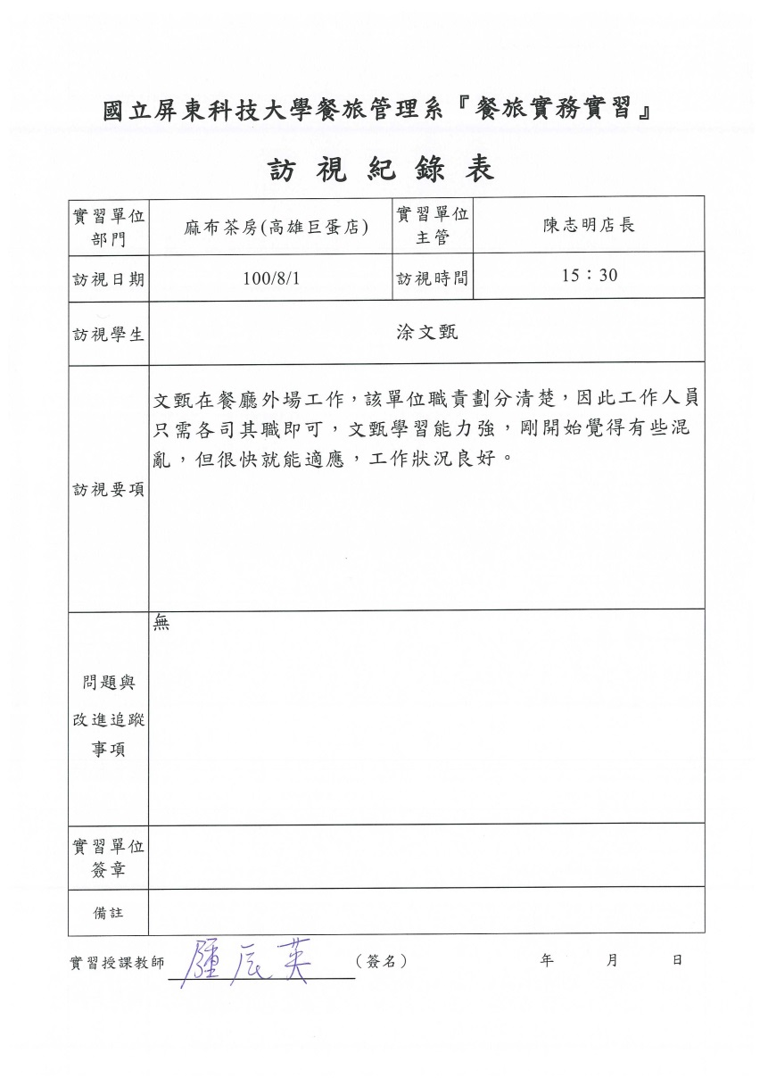
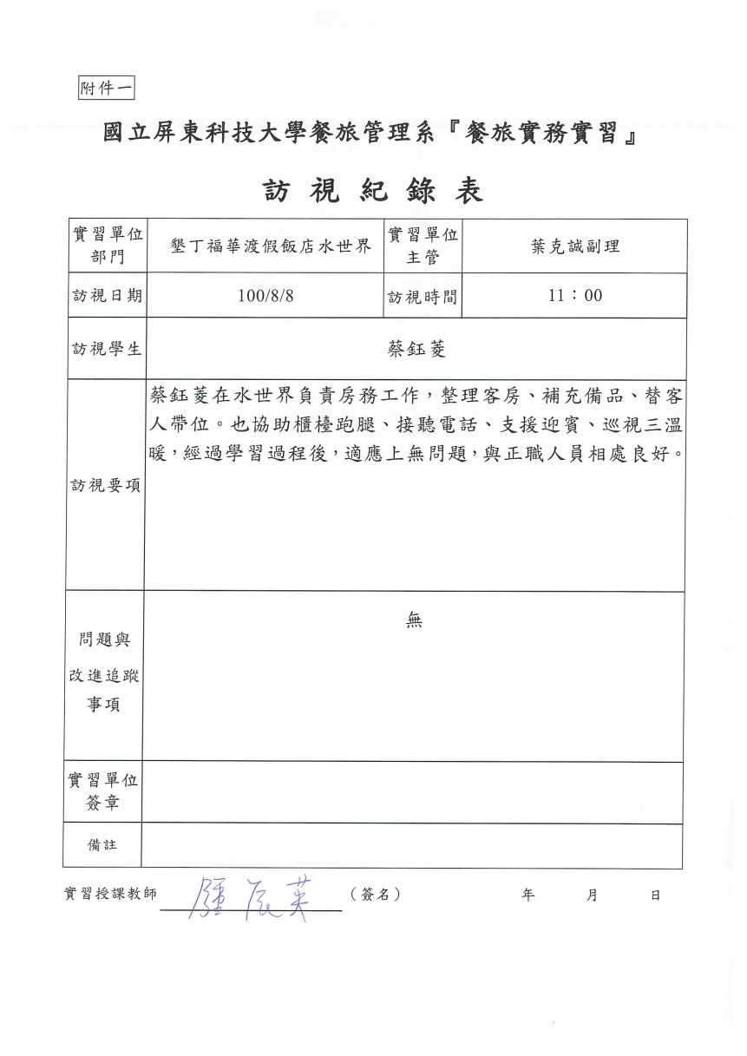
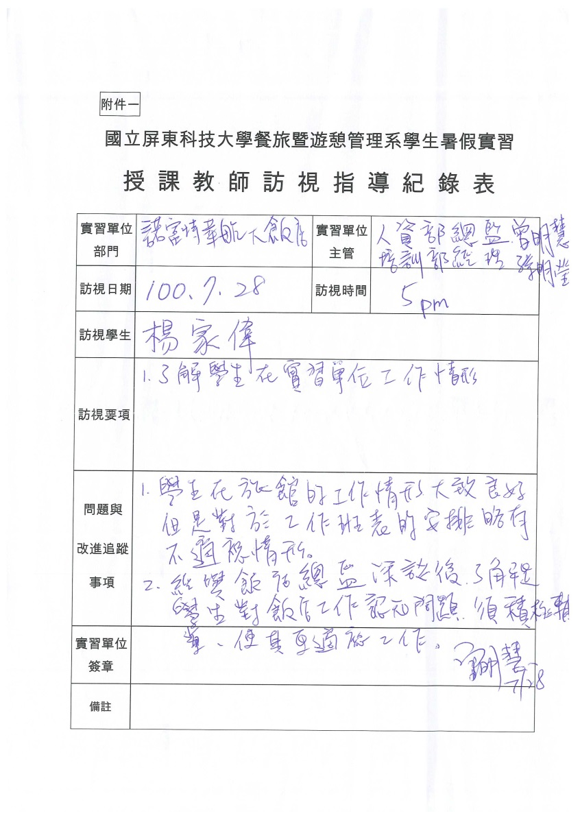
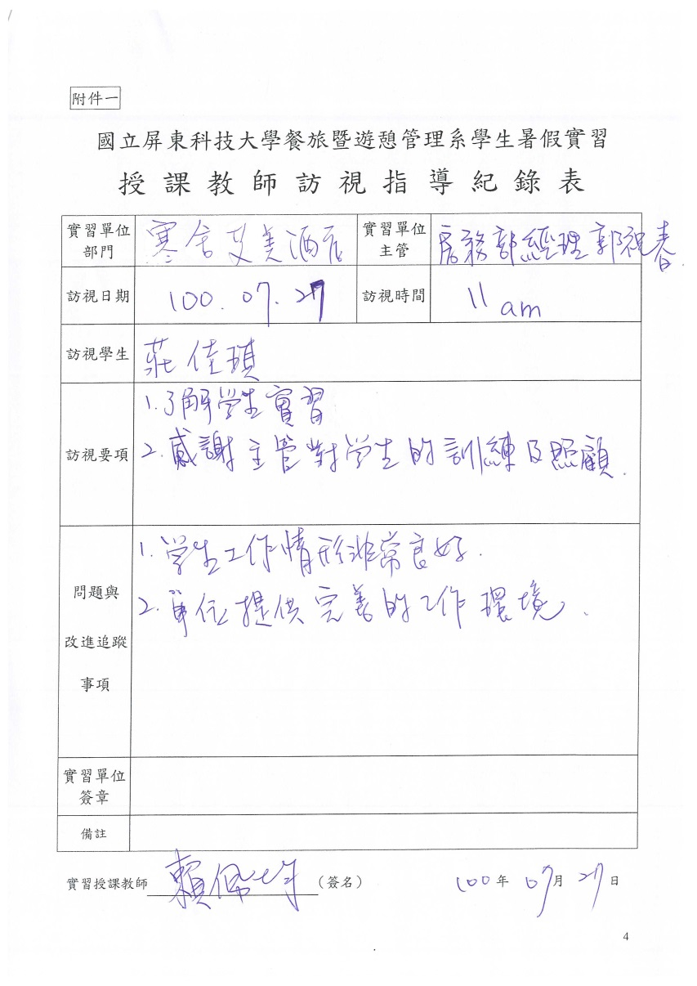
本系校外實習課程教師訪視概況(續)

Slide 31
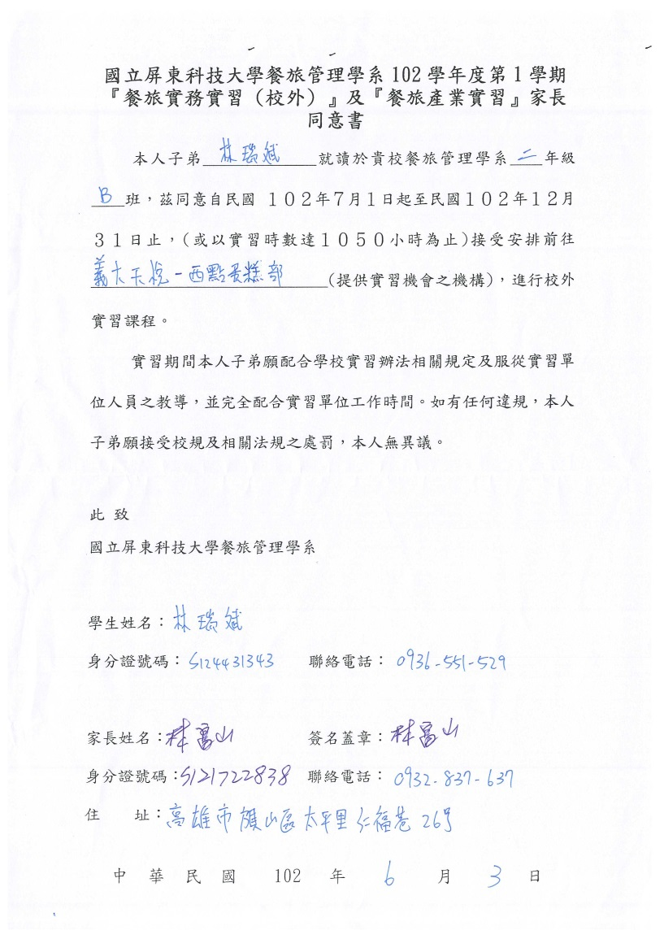
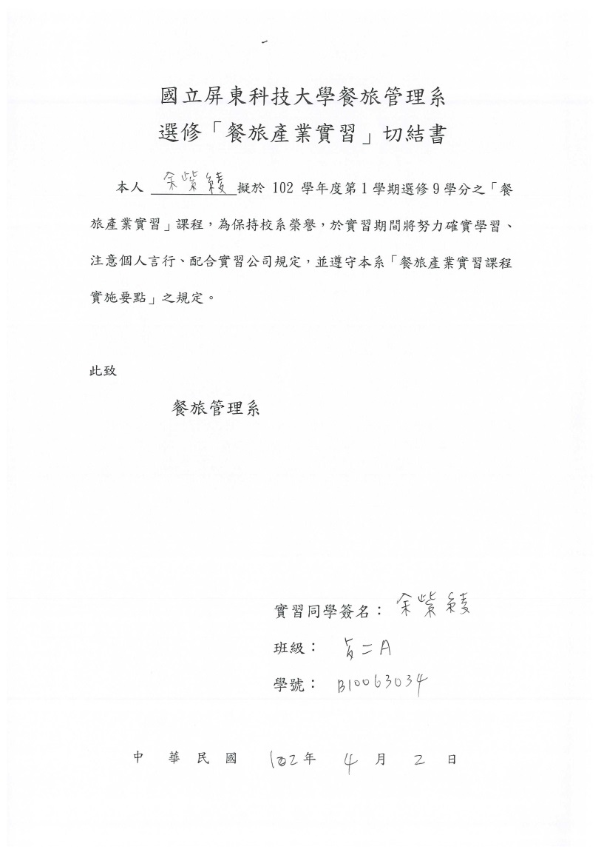
其他表件及補充說明
31

Slide 32
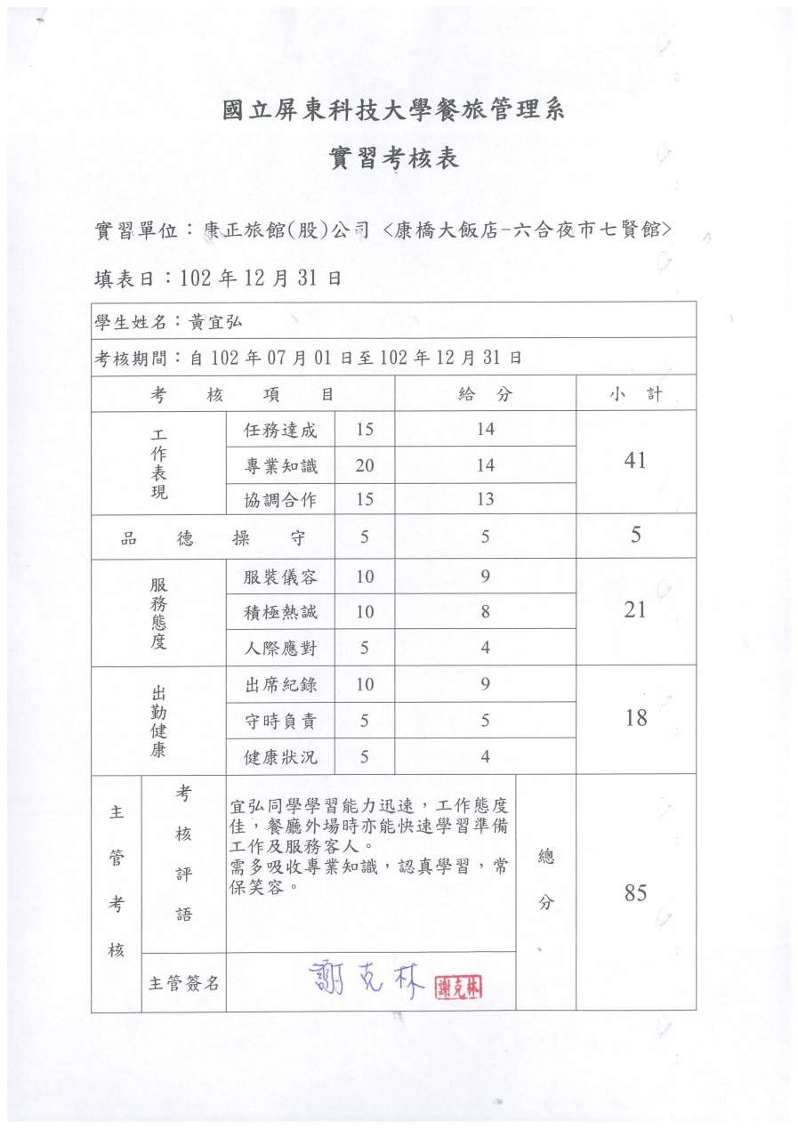
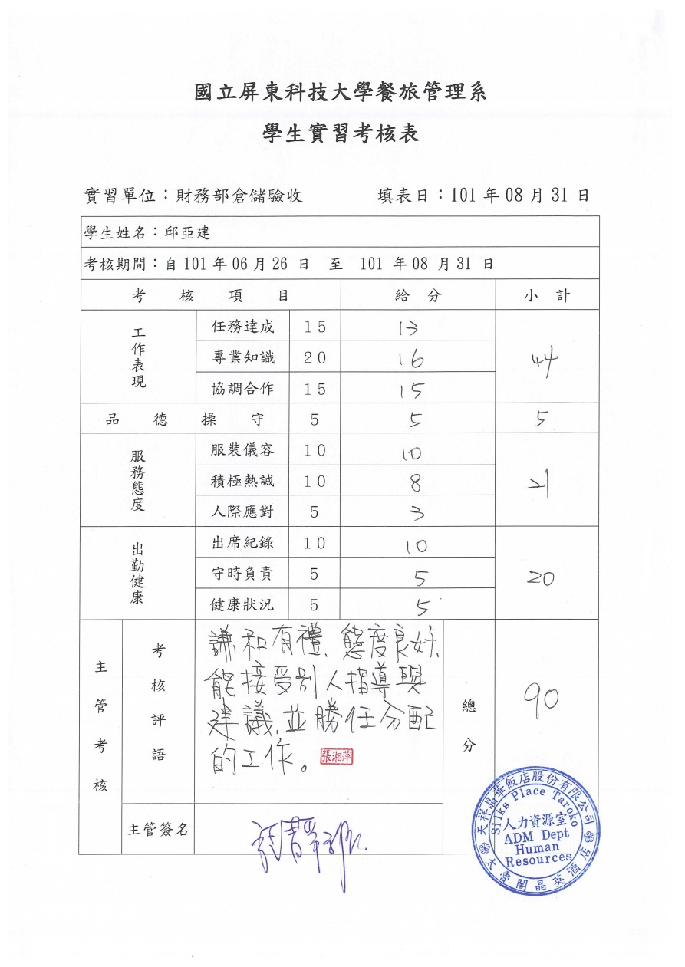
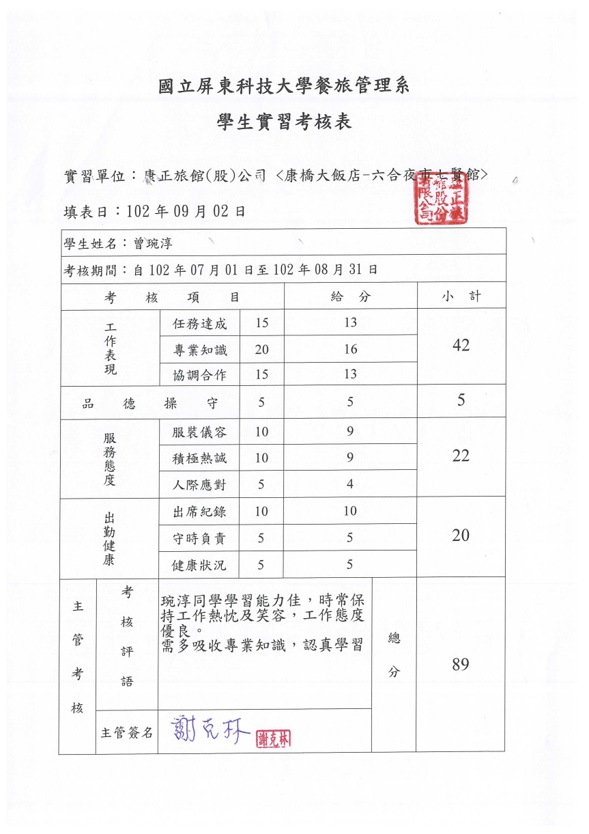
其他表件及補充說明

Slide 33
其他表件及補充說明

Slide 34
報告結束 感謝聆聽

